Slide 1
TIẾNG VIỆT 1
Tập 1
Tuần 14
Bài 73: uôn – uôt

Slide 2





KHỞI ĐỘNG

Slide 3





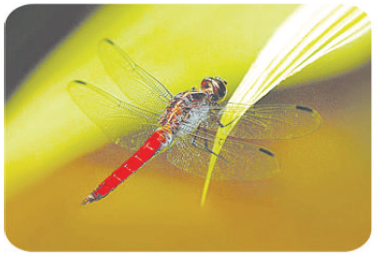











Slide 4


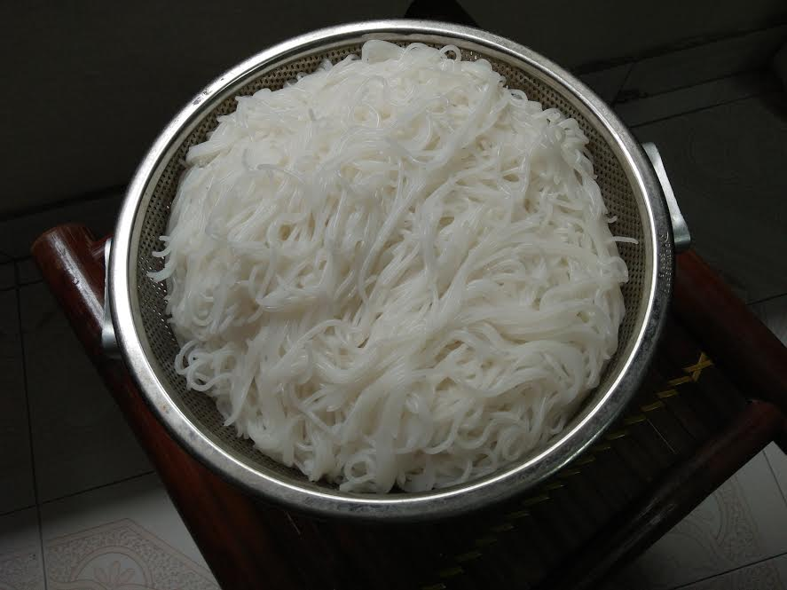

Câu 1: Đây là gì?
rổ bún

Slide 5
Câu 2: Đọc các từ sau:
chim cút
râm bụt

Slide 6
Câu 3: Đọc các từ sau:
chú lùn
ấm sứt

Slide 7

Đọc câu sau:
Cún đun bếp, lửa ngùn ngụt

Slide 8
uôn
chuồn chuồn
uôn
chuồn
uôn
ch
uồn
u
ô
n
chờ - uôn - chuôn - huyền - chuồn
uô - nờ - uôn

Slide 9
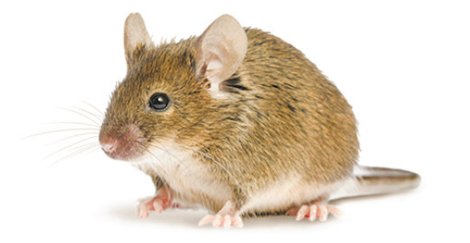
uôt
chuột
chuột
uôt
ch
uột
u
ô
t
chờ - uôt - chuốt - nặng - chuột
u - ô - tờ - uôt

Slide 10
Bài 73: uôn - uôt
uôn
uôt
.
uôn
uôn
chuôt
chuồn chuồn

Slide 11



So sánh điểm giống và khác nhau của vần uôn và uôt?
Notes:
11

Slide 12
uôn
uôt
n
uô
t

Slide 13
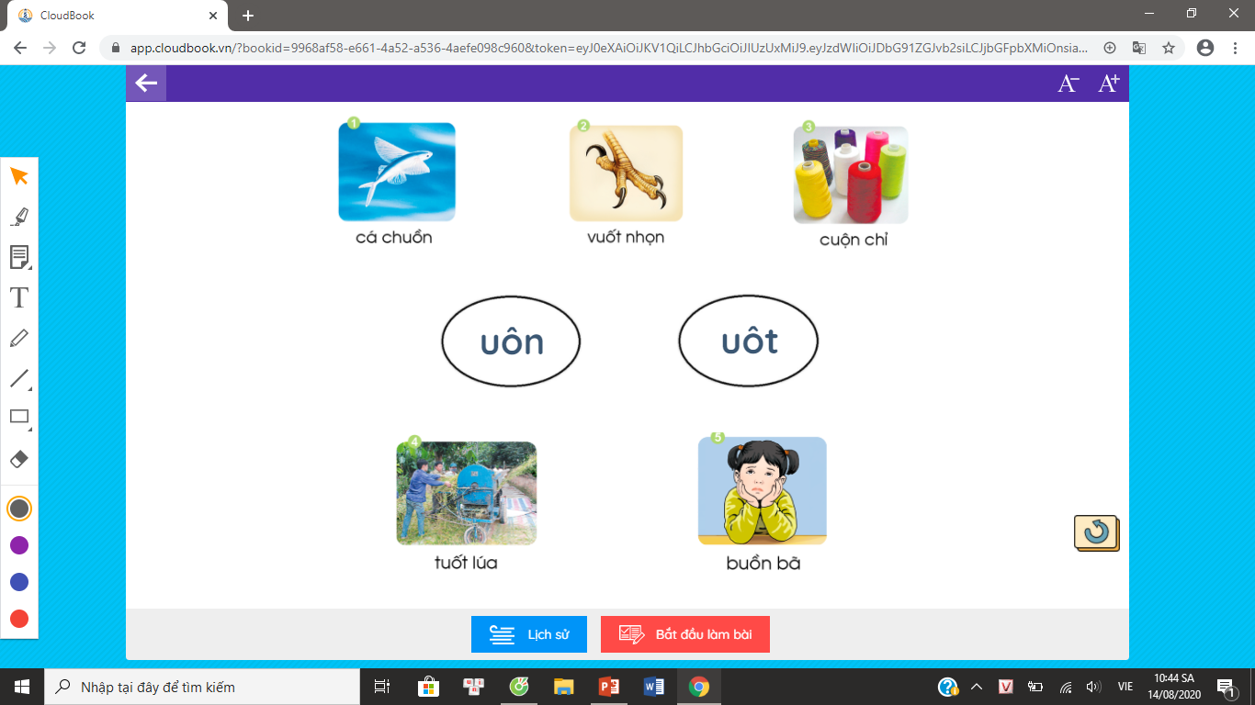
2. Tiếng nào có vần uôn? Tiếng nào có vần uôt?

Slide 14
Tìm tiếng ngoài bài có vần:
uôn
uôt

Slide 15



Tập viết

Slide 16
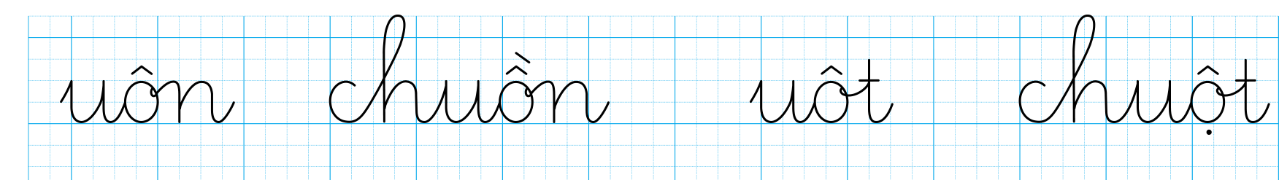

3. Tập viết

Slide 17


Slide 18



VIẾT BẢNG CON

Slide 21


Nghỉ giải lao

Slide 22


Slide 23
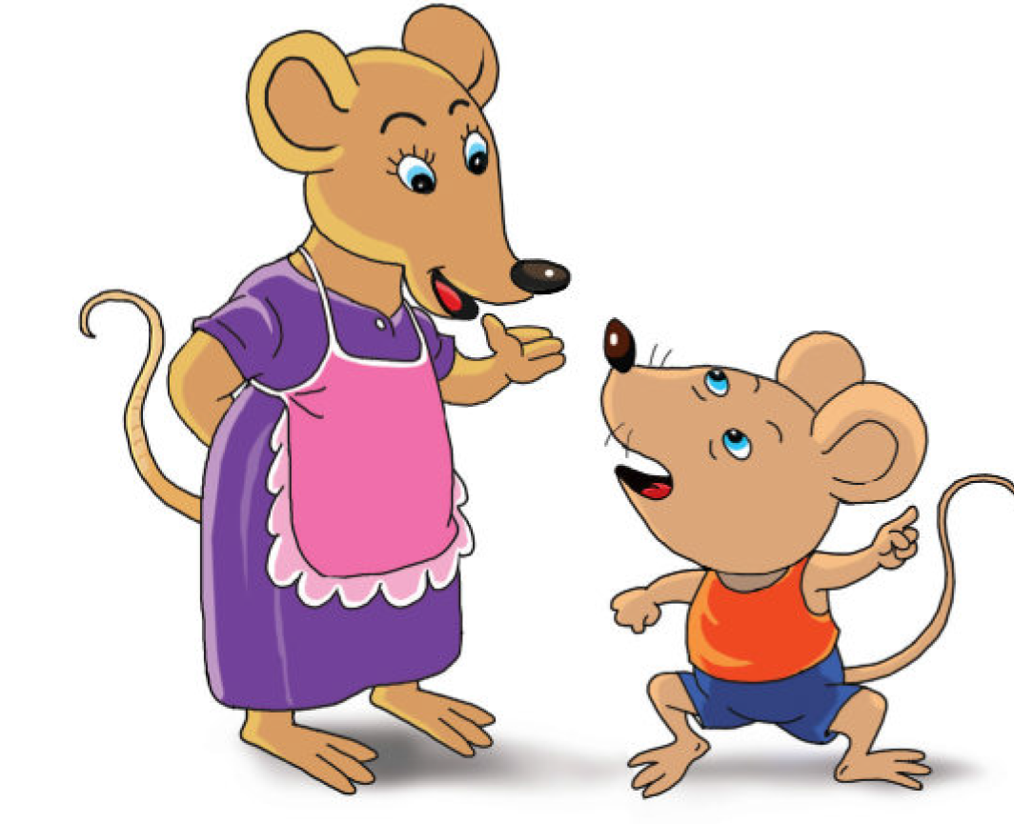
4. Tập đọc
- Bức tranh cho thấy chuột con đang muốn làm gì?
- Bạn chuột nhỏ này có tên là chuột út, chúng ta sẽ cùng đọc bài xem chuột út đã nói gì với mẹ nhé!

Slide 24
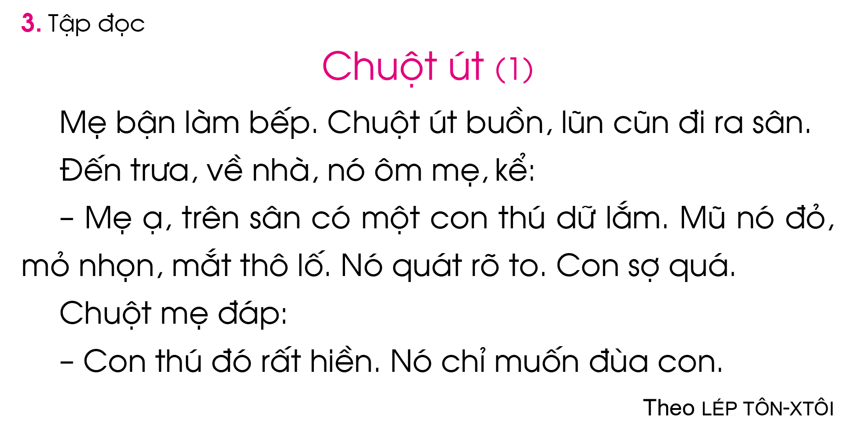

Slide 25

Luyện đọc
lũn cũn
dữ lắm
mắt thô lố
quát rõ to
rất hiền

Slide 26

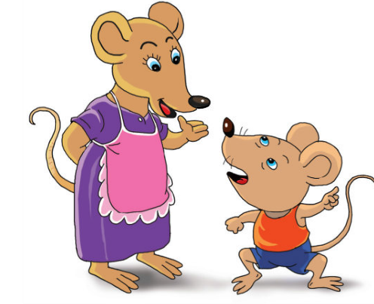
Tập đọc

Slide 27

Tập đọc
1
2
3
4
5
6
7
8
9
10

Slide 28

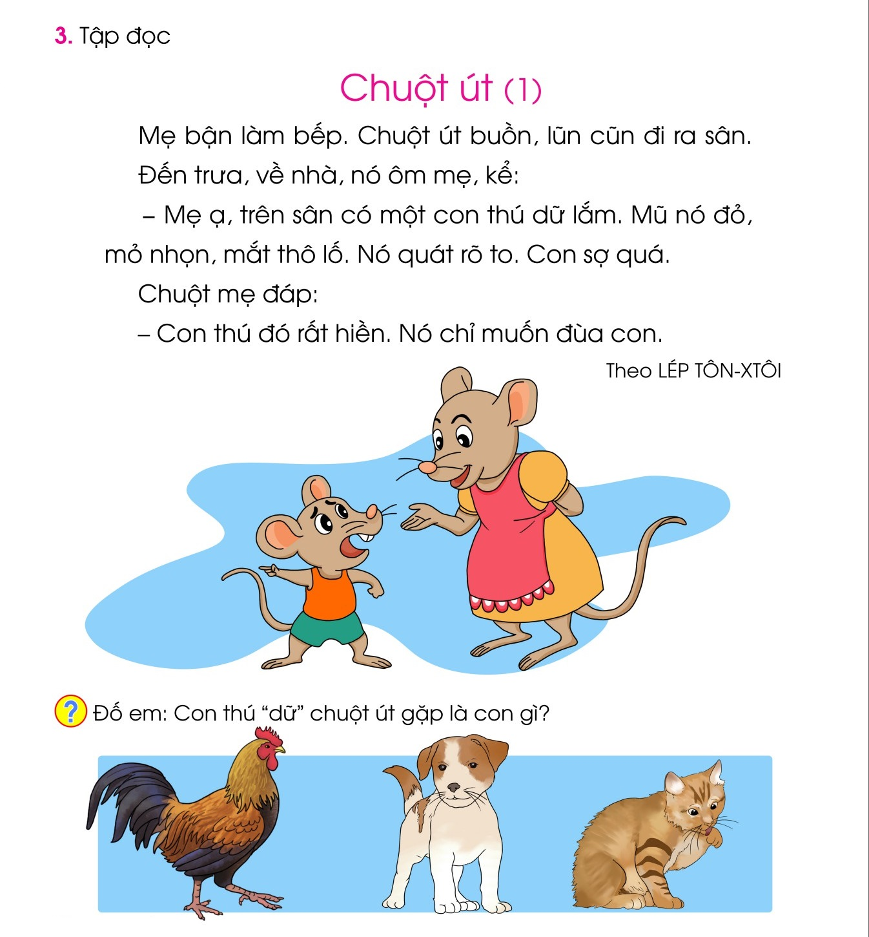
Tìm hiểu bài

Slide 29
Hoc10 chúc các em học tốt!

